Slide 1
Arquitetura de Redes de Computadores
Luiz Paulo Maia
Camada Enlace

Slide 2
Introdução
A principal função da camada de enlace é garantir a comunicação entre dispositivos adjacentes.
Enquanto a camada física trabalha com bits, a camada de enlace trabalha com blocos de bits, chamados quadros.
criar e interpretar corretamente os quadros;
detectar possíveis erros e;
quando necessário, corrigi-los;

Slide 3
Quadros
Quadros são formados por três estruturas básicas:
Cabeçalho – diversos campos para permitir a comunicação horizontal;
dados e;
CDE – código de detecção de erro;

Slide 4
Estrutura de um quadro

Slide 5
Enquadramento
Necessidade de identificação de início/fim de um quadro;
Função de enquadradamento ou framing;
Comumente é aplicado o uso de uma flag;
Flag de início e fim iguais;
Flag de início e fim específicos;

Slide 6
Uso de delimitadores

Slide 7
Uso de delimitadores
Problema:
Caso o flag de início/fim ocorresse naturalmente dentro do quadro, o receptor poderia entender erroneamente que o quadro havia chego ao fim;
Solução:
Byte e bit stuffing;

Slide 8
Byte stuffing

Slide 9
Bit stuffing

Slide 10
Endereçamento
O endereçamento na camada de enlace está associado à identificação da interface de comunicação, que conecta o dispositivo à rede,
Cada interface possui um endereço único que permite identificá-la.
O formato do endereço é definido pelo protocolo de enlace e deve ser seguido pelos fabricantes de interfaces de rede.

Slide 11
Quadro Ethernet

Slide 12
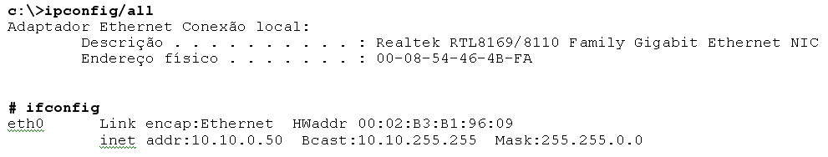
Endereço físico
O endereço da camada de enlace é também chamado de endereço físico ou endereço MAC (Media Access Control)

Slide 13
Formas de endereçamento
três formas de endereçamento que podem ser implementadas em uma rede:
Unicast;
Multicast e;
Broadcast;

Slide 14
Endereçamentos unicast, multicast e broadcast

Slide 15
Detecção de erros
Qualquer transmissão está sujeita a problemas:
Ruídos e atenuação;
Cabe à camada de enlace identificar e tratar esses erros;

Slide 16
Noção intuitiva
Dígito verificador de conta bancária;
Ex: c/c 05652-5
O número da conta é somente 05652
5 é um valor gerado a partir dos demais números através de uma função matemática;
Ex 2: Número de CPF
XXX.XXX.XXX - YY

Slide 17
Detecção de Erros
A detecção de erro é feita pelas informações de controle que são enviadas juntamente com os dados transmitidos.
Função para calcular um código de detecção de erro (CDE) a partir da mensagem a ser enviada(de forma a gerar uma espécie de dígito verificador).
O código gerado é anexado ao final da mensagem;

Slide 18
Geração do código de detecção de erro

Slide 19
Detecção de Erros
O destinatário, ao receber a mensagem, recalcula o código de detecção de erro (CDE) e o compara com o código recebido (CDE).
Se o código calculado no destino for igual ao transmitido, a mensagem está íntegra;
Caso contrário, houve algum erro;

Slide 20
Verificação do código de detecção de erro

Slide 21
Bit de Paridade
A técnica mais utilizada para a detecção de erro em transmissões orientadas a caractere é conhecida como bit de paridade:
Paridade simples;
Paridade múltipla;

Slide 22
Paridade Simples
A técnica de paridade simples consiste em adicionar um bit ao final de cada caractere transmitido, de modo que, com esse bit, o total de bits 1 seja par (paridade par) ou ímpar (paridade ímpar).

Slide 23
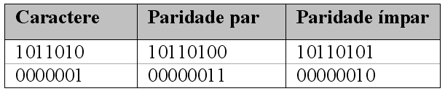
Exemplos de bit de paridade

Slide 24
Paridade Simples
Simples e rápido;
Limitado a identificação de 1 bit;
Utilização indicada para comunicações de baixa velocidade e com erros esporádicos;

Slide 25
Paridade Múltipla
Evolução natural da paridade simples;
Na paridade múltipla, além do bit de paridade adicionado ao final de cada caractere, é adicionado outro bit para um bloco de caracteres transmitido.
Caso haja um problema na transmissão que afete dois bits no mesmo caractere, a paridade múltipla permitirá identificar o problema.

Slide 26
Paridade múltipla

Slide 27
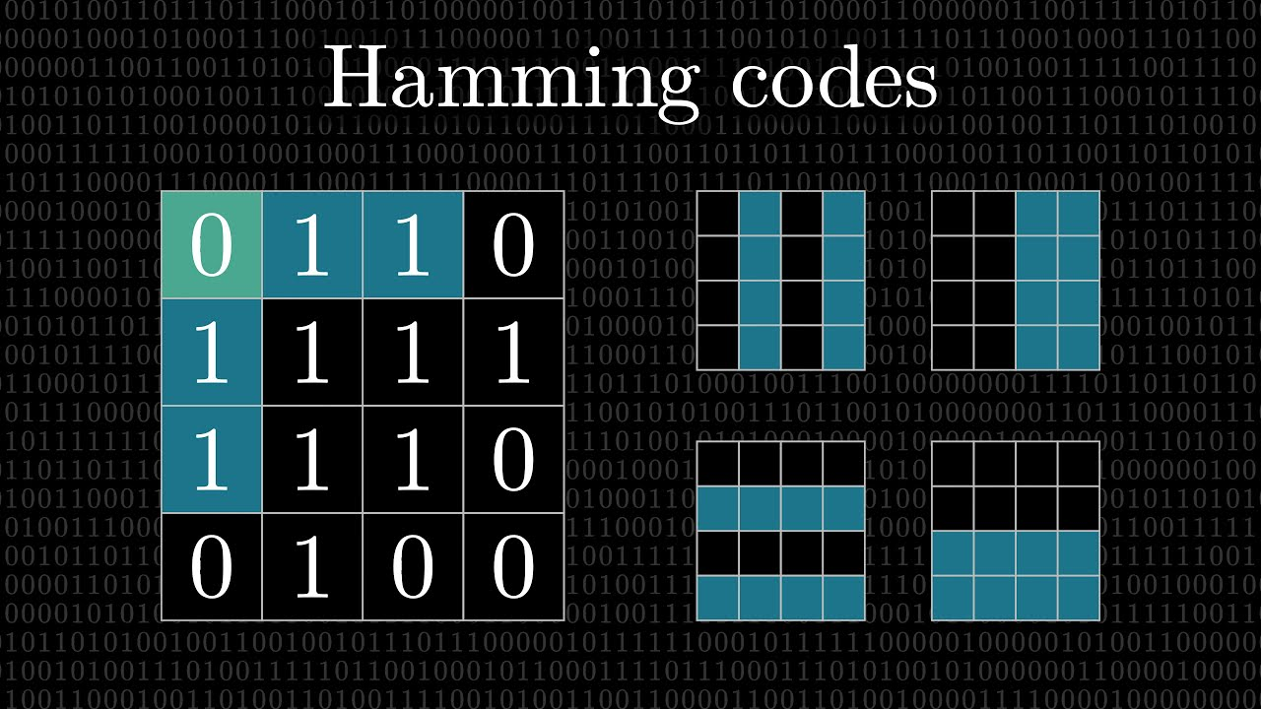
Hamming Code

Slide 28
Verificação de Redundância Cíclica
Também conhecida como CRC (Cyclic Redundancy Check);
Técnica amplamente utilizada;
Baseada no processo de divisão binária;
Uma propriedade da divisão diz que, se o resto for subtraído do dividendo e novamente dividido pelo mesmo divisor, o resto da divisão será zero.

Slide 29
Cálculo do CRC

Slide 30
Correção de Erros
Uma vez reconhecido ou identificado um erro na transmissão, a camada de enlace é ainda responsável pela correção ou tratamento desse erro;
Importante frisar que nem todas as redes obrigatoriamente implementam correções de erro na camada de enlace;
Em meios como fibra ótica, que apresentam imunidade a ruídos, é possível abrir mão desse mecanismo.

Slide 31
Reconhecimento positivo

Slide 32
Reconhecimento Positivo
O primeiro quadro (Q) é transmitido e, após um intervalo de tempo indefinido, chega ao destino.
O receptor verifica a integridade do quadro (CRC ou paridade).
Na ausência de erro, o receptor confirma a recepção do quadro utilizando um ACK (ACKnowledgement).

Slide 33
Reconhecimento Positivo
Situações problema:
possibilidade de que o quadro não chegue ao destino por algum tipo de erro na transmissão;
possibilidade de o quadro chegar ao destino, porém com algum erro;
O que fazer?

Slide 34
Quando o quadro não chega ao destino…
Se um quadro não chega ao destino, o receptor não tem nada a fazer a não ser aguardar;
Nesse caso, o transmissor mantém um temporizador para cada quadro enviado;
Caso não receba um ACK, retransmite o quadro;
Esse esquema de correção de erro é conhecido como retransmissão por timeout.

Slide 35
Retransmissão por timeout

Slide 36
Retransmissão por timeout

Slide 37
Quando o quadro chega ao destino com erro…
Duas estratégias comuns:
Descartar o quadro e aguardar o reenvio pelo emissor;
Timeout;
NAK;
FEC (Forward Error Correction), que implementa a correção do erro no destino;
Estruturas adicionais no quadro para permitir a correção do erro;

Slide 38
Busca ativa
Ler o cap 4.6 e 4.7 do livro de referência que aborda as técnicas de retransmissão integral e seletiva.

